Slide 1
經濟部投資審議委員會 2022年投資事業營運狀況調查表
網頁問卷填寫手冊
若有任何填寫問題，歡迎10:00~17:00（例假日除外）致電02-29393091許先生（轉51432）、張小姐（轉51456）、林小姐（轉51458），傳真02-29387574或用電子郵件moea1102@nccu.edu.tw與我們聯繫。
國立政治大學感謝您！

Slide 2
目 次
一、如何儲存未完成問卷？.................................................3
二、如何開啟已存資料繼續填寫問卷？…………….……5
三、如何避免產生填答未完成而無法送出問卷？……….8
四、建議事項……………………………….........………..14

Slide 3
一、如何儲存未完成問卷?
Step 1：點選上方等會再寫
Step 2：完成跳出之表格
選擇自己方便記憶的密碼，無特別規定格式
最重要的部分! 決定填到一半的問卷要寄到哪個信箱，一定要填寫正確！
完成後按下儲存

Slide 4
Step 3：跳出成功儲存的視窗
Step 4：確認收到電子郵件後再把問卷的網頁關掉！（需等待1~2分鐘）

Slide 5
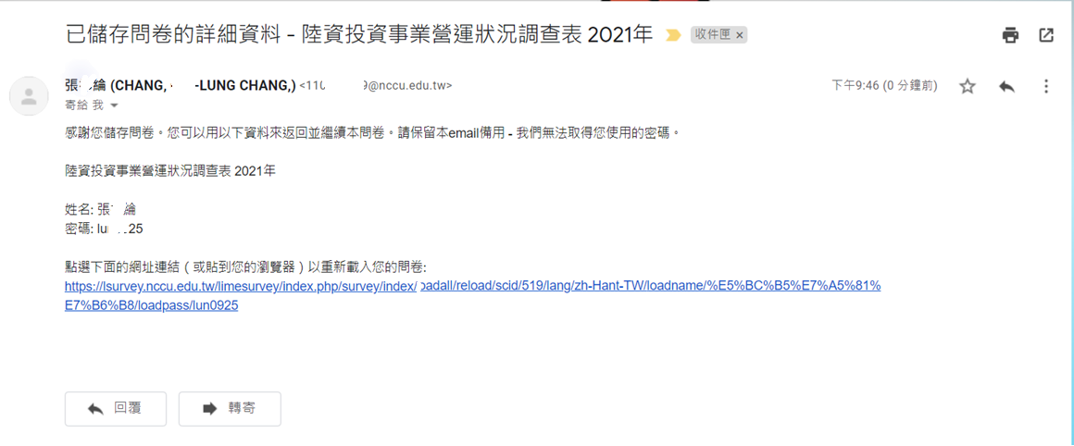
方法一：利用收到的電子郵件
二、如何開啟已存資料繼續填寫問卷？
點選此連結便可以繼續完成問卷填寫

Slide 6
方法二：點選「載入未完成問卷」
完成此表格填寫後按下載入問卷，即可繼續完成問卷!

Slide 7
注意！
注意！若按下離開並清除問卷填答結果，之前儲存的結果都會全部消失喔！

Slide 8
三、如何避免產生填答未完成而無法送出問卷？
當填答未完成，就按送出，會跳出此視窗

Slide 9
1. 請注意每個題目的指示會有所不同！
2. ＊代表為必填的題目！
3. 請注意：若有「只可輸入數字」，就只能填寫數字，不能填寫文字。
4. 格子絕對不能空白。例如：若無傳真機號碼可填0，後續我們會再用電話向貴公司詢問。

Slide 10
5. 有Comment only when you choose an answer，請選擇答案後並加以說明。在此例中請填寫數字，不能填文字。

Slide 11
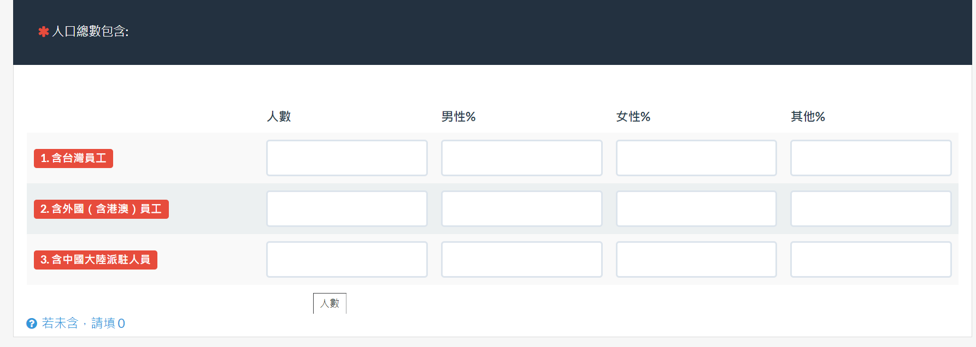
6. 有Only Numbers may be entered in these fields，表示此處只能填寫數字（不能填文字），而且數字總和必須為100。

Slide 12
題目會自動計算出總計
注意：每個空格都須填寫，不能空白，沒有的請填寫0。務必讓總計為100！

Slide 13
7. 方格代表多選，圓形代表單選。
方格代表多選
圓形代表單選

Slide 14
四、建議事項
1. 若擔心問卷儲存功能會失敗，建議可嘗試填一題就直接做儲存，成功後再繼續填寫。
2. 為避免系統閒置過久，建議在填寫開始每一個小時內都做儲存！
3. 儲存時，一定要填寫正確的Email地址，否則將收不到儲存成功的電子郵件，導致無法上網續填。
4. 若無法收不到成功儲存的電子郵件，建議可先至垃圾信箱查看。若確定沒收到電子郵件，請聯絡我們尋求協助。
5. 問卷中的每一個空格都必須要填寫，有疑慮者，可填「0」（必須填數字者適用），或「不確定」（可填寫文字者適用）。

Slide 15
6. 出現任何系統問題（例如整個頁面反白），建議可將填到一半的問卷先做儲存，並關機10秒鐘後再開機。
7. 若持續遇到系統問題，建議可致電我們提供資訊，本團隊會有專人代為上網填寫。
8. 若因故無法完成網頁問卷，建議可在網站https://jthuang.video.nccu.edu.tw/media/s/RymfvT下載Word檔問卷，填好問卷後可以傳真02-29387574、以電郵寄至moea1102@nccu.edu.tw或郵寄至國立政治大學財政學系許家湋先生收。

